Slide 1
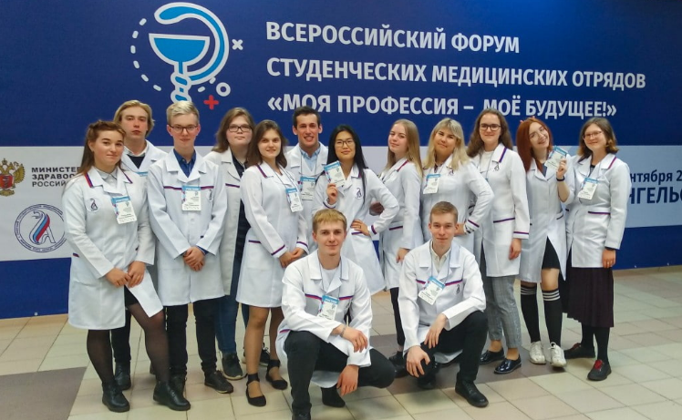
Студенческая Дирекция Мероприятий
Эмблема объединения

Slide 2
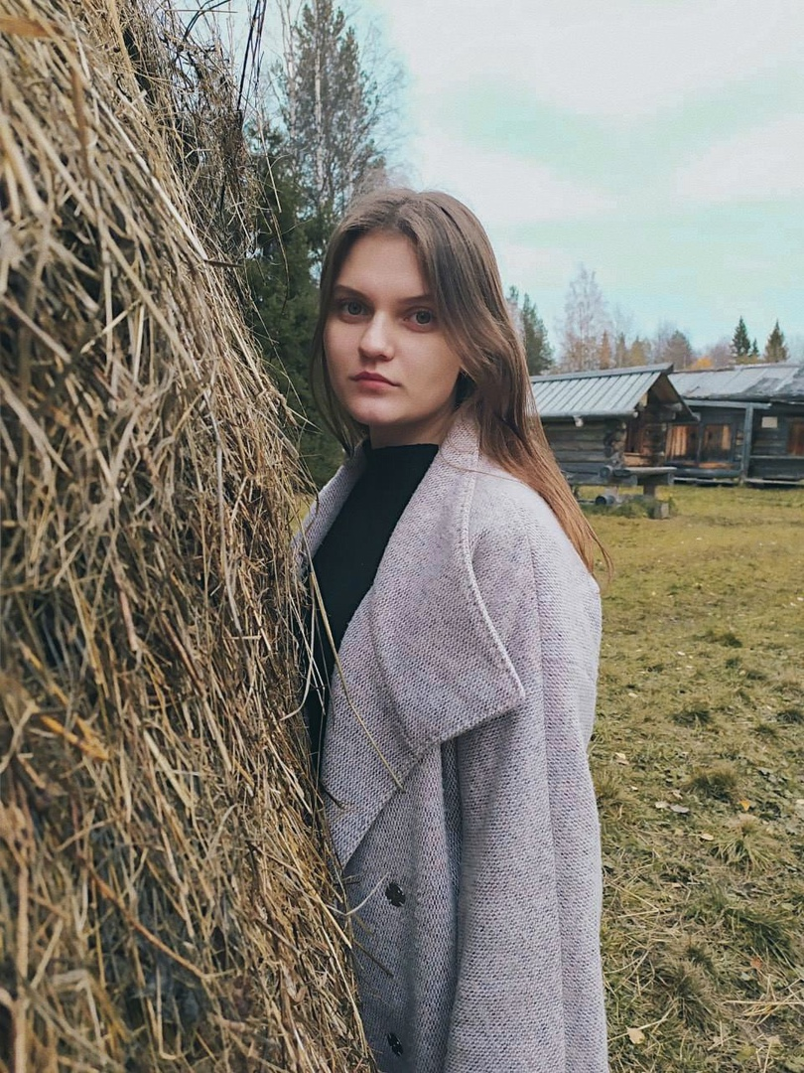
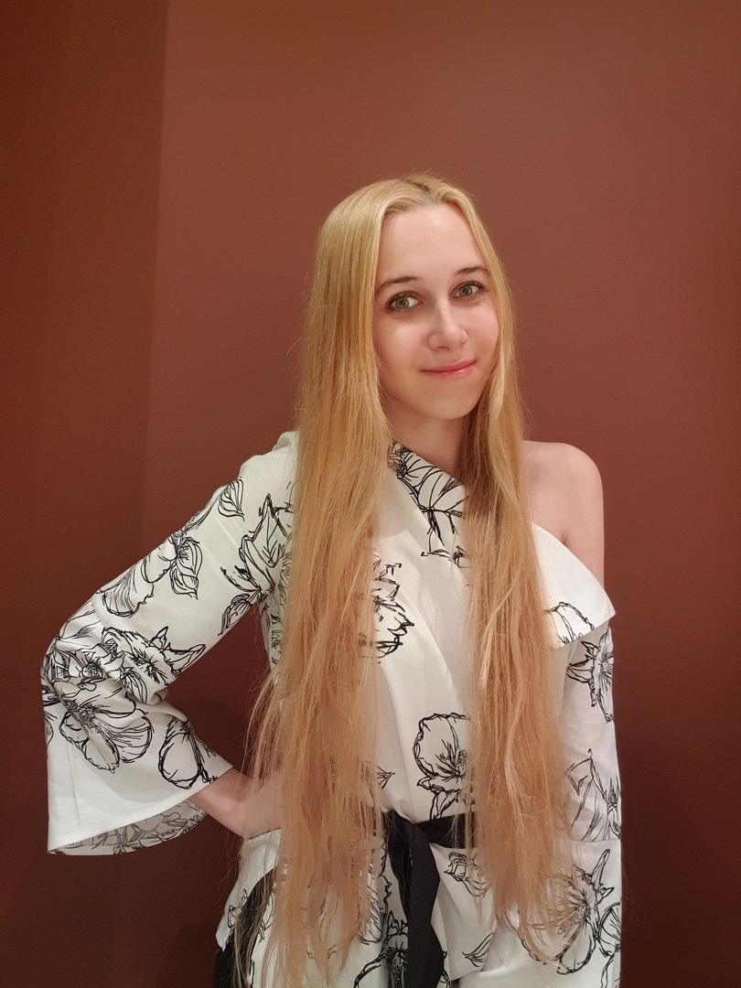
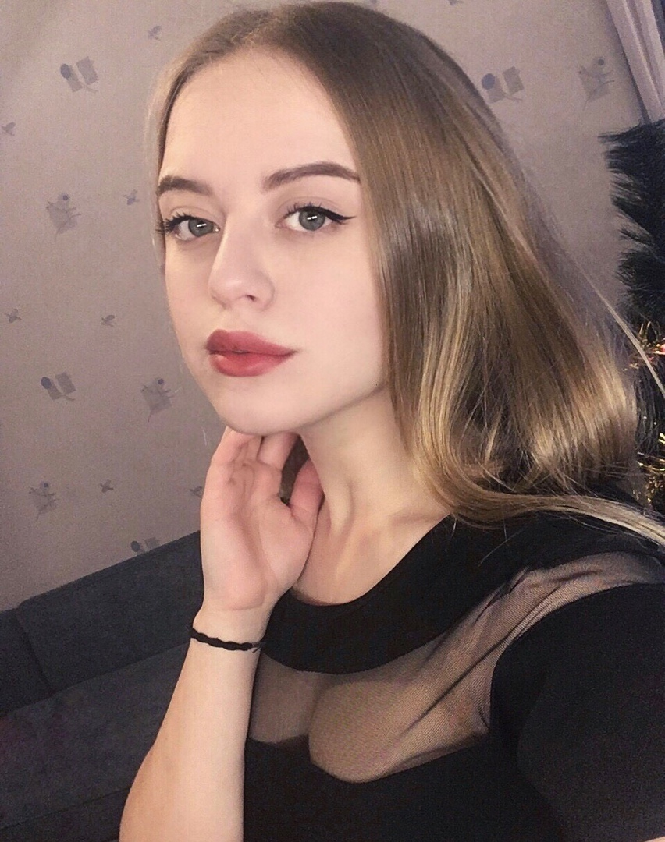
Руководство объединения
Руководитель:
Гукова Ульяна
Заместители руководителя:
Марчук Мария Денисова Анна
+7(996)9215188 +7(921)4844134 +7(900)5043164
VK: ulyanalomova VK: m_mariyka VK: a.dnsv

Slide 3
Основные направление деятельности объединения
Цель объединения: обеспечение деятельности Совета обучающихся по вопросам содействия в организации общественно-полезной сферы внеучебной деятельности СГМУ, поддержка и продвижение творческих инициатив обучающихся
Задачи объединения: Организация и сопровождение мероприятий университета, а также общественных событий на уровне города, области и Российской Федерации

Slide 4
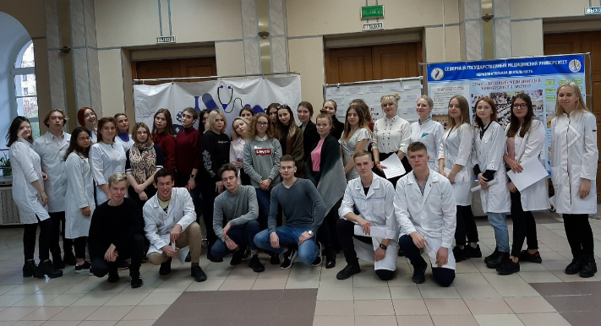
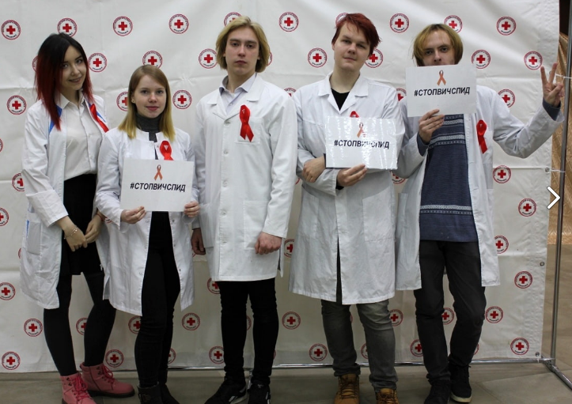
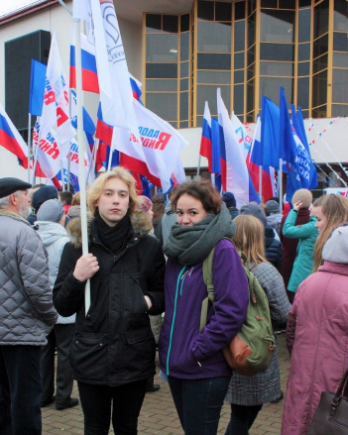
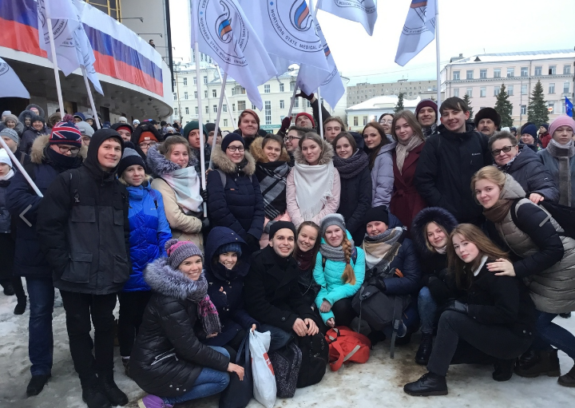
Традиционные мероприятия объединения 2015-2021 гг.
СДМ систематически занимается проведением профилактических акций, сопровождением масовых мероприятий и многим другим

Slide 5
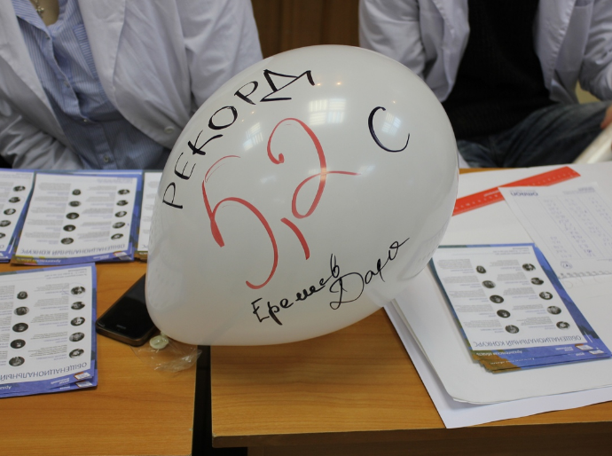
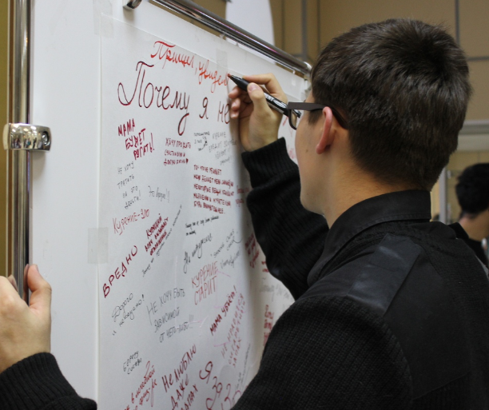
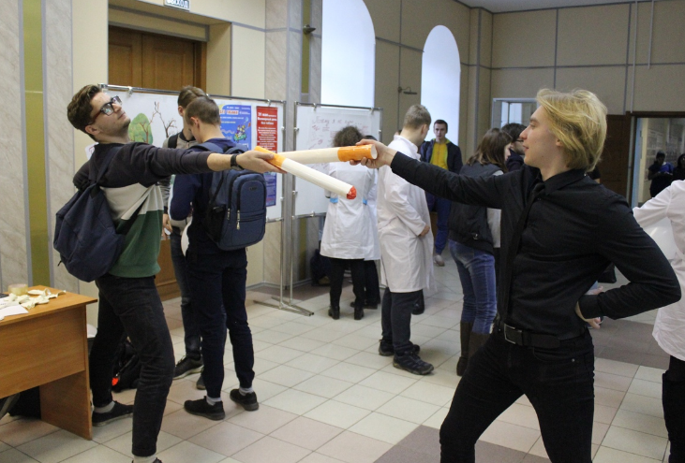
«Прикольные» мероприятия объединения 2015-2020 гг.
Множество наших мероприятий носят развлекательный характер

Slide 6
Достижения объединения
Члены нашего объединения регулярно проявляют себя как ответственные и трудолюбивые люди, всегда готовые помочь ив любом деле!
За это многие члены СДМ удостоились благодарностей деканов факультетов, управления по внеучебной и социальной работе и участия в ежегодной Фабрике лидеров Совета обучающихся СГМУ

Slide 7
Вступайте к нам!
Работа в СДМ - прекрасный способ для вас познать все стороны организаторской работы, получить массу приятных эмоций и впечатлений, завести новых друзей и стать мастером в организации мероприятий во многих сферах социальной и общественной работы!

Slide 8
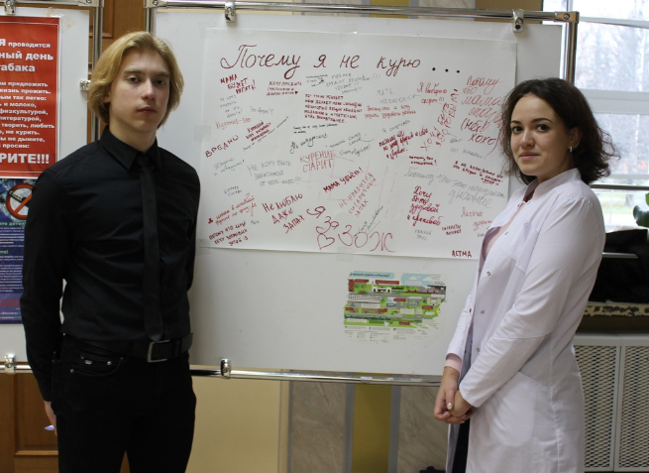
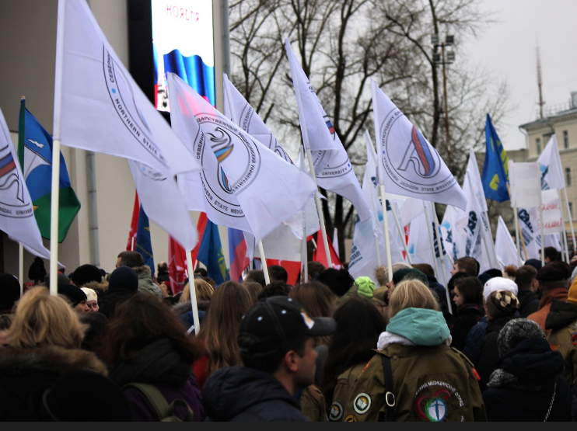
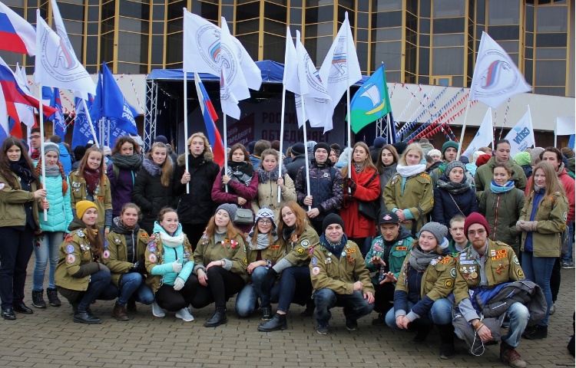
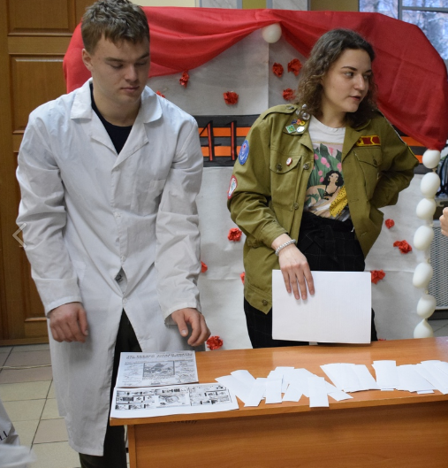
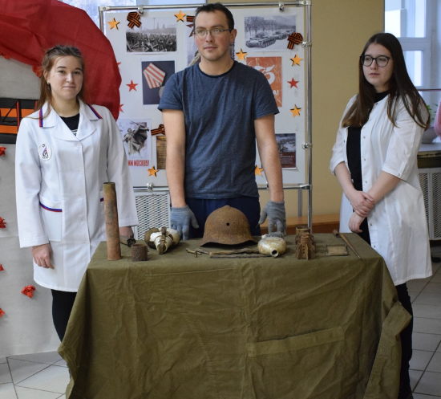

Slide 9
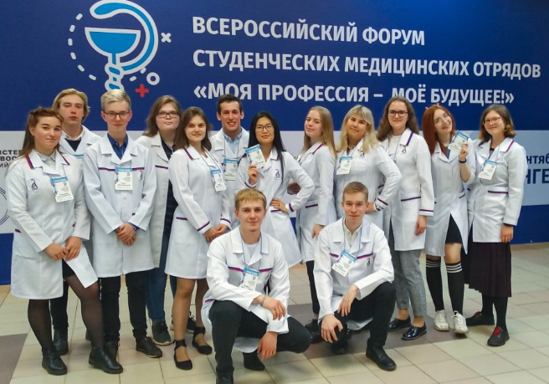
БУДЬ С НАМИ!!!

